Slide 1



1º/2º GRUPO DE TRANSPORTE

Slide 2
ICE AND RAIN PROTECTION
(AOM 2 SEÇÃO 15)

Slide 3
OBJETIVO
Identificar, e compreender a operação do Sistema antigelo e de proteção contra chuva da aeronave C-99A.

Slide 4
CBT
Capítulo 30-10-00 ( itens 1,2,3)
Capítulo 30-11-00 ( itens 1,5,6,7)
Capítulo 30-12-00 ( item 1,5,6)
Capítulo 30-20-00 ( itens 1,4)
Capítulo 30-30-00 ( itens 1,2,9)
Capítulo 30-40-00 ( item 1,5,7)
Capítulo 30-80-00 ( item 1,2,3)

Slide 5
ROTEIRO
- GENERALIDADES
- SISTEMA ANTIGELO DE AR SANGRADO
- WINDSHIELD HEATING SYSTEM
- SISTEMA DE AQUECIMENTO DOS SENSORES
- SISTEMA DE AQUECIMENTO DO DRENO
DO LAVATÓRIO E ÁGUA POTÁVEL
- ICE DETECTION SYSTEM
- WINDSHIELD WIPER SYSTEM
- EICAS MESSAGES
- LIMITATIONS

Slide 6
ROTEIRO
- GENERALIDADES
- SISTEMA ANTIGELO DE AR SANGRADO
- WINDSHIELD HEATING SYSTEM
- SISTEMA DE AQUECIMENTO DOS SENSORES
- SISTEMA DE AQUECIMENTO DO DRENO
DO LAVATÓRIO E ÁGUA POTÁVEL
- ICE DETECTION SYSTEM
- WINDSHIELD WIPER SYSTEM
- EICAS MESSAGES
- LIMITATIONS

Slide 7
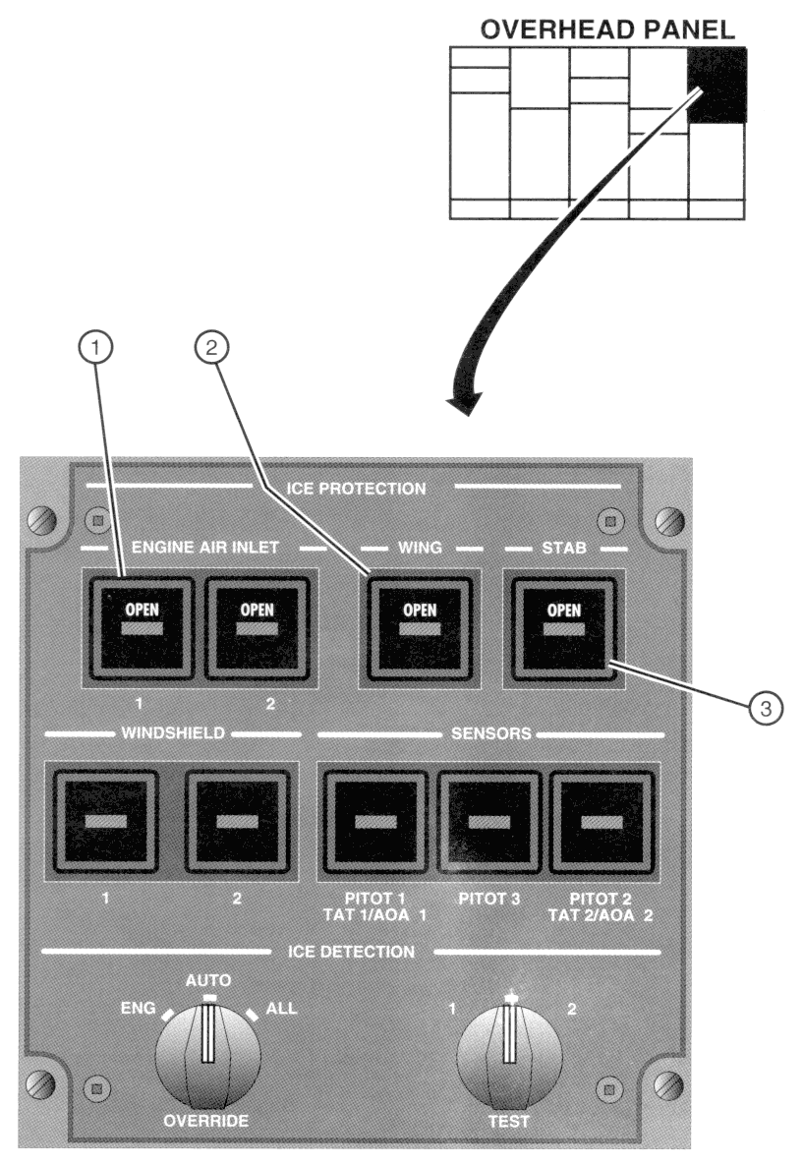
GENERALIDADES
- O Sistema de proteção contra gelo do C-99A provê aquecimento nas áreas críticas da aeronave protegendo-a da formação de gelo através do uso de ar quente ou de energia elétrica;
- O Sistema é totalmente automático e quando uma condição de gelo é detectada, o sistema é acionado sem intervenção dos pilotos (exceto os pára-brisas);
- As áreas sensíveis são aquecidas por ar quente proveniente da sangria de ar dos motores ou eletricamente;
- Áreas aquecidas por ar quente: bordo de ataque das asas e dos estabilizadores horizontais e entradas de ar dos motores;
2-15-05 page 1

Slide 8
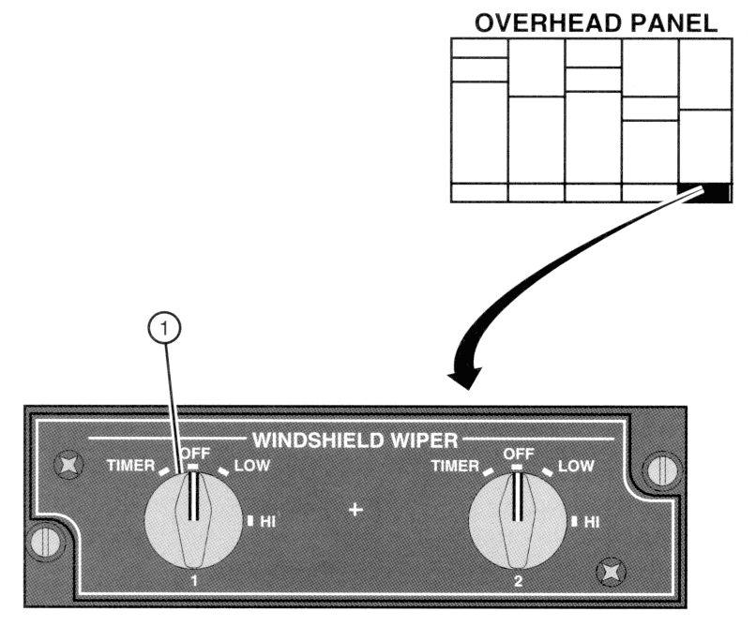
GENERALIDADES
- Áreas aquecidas eletricamente: pára-brisas, tubos de Pitot, tubos de Pitot-estático, sensores AOA, sensores de TAT, tomadas estáticas de pressurização, tomadas estáticas dos ADC’s, dreno de água do lavatório e serviço de água potável;
- Existem dois sistemas limpadores de pára-brisas totalmente independentes, um para o lado direito e outro para o lado esquerdo; e
- Todo o sistema de proteção contra gelo envia sinais para o EICAS em caso de mau funcionamento.

Slide 9
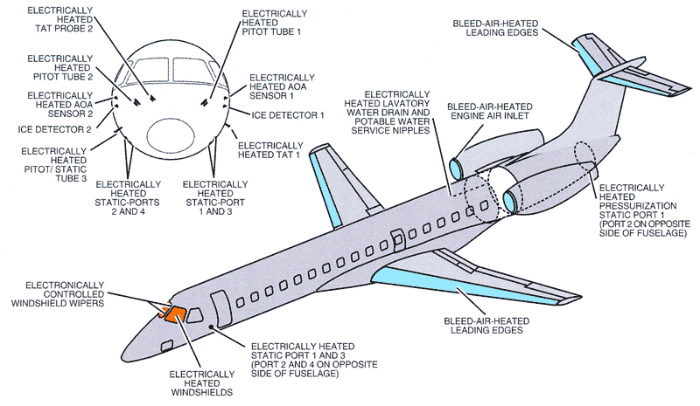

Slide 10
ROTEIRO
- GENERAL
- SISTEMA ANTIGELO DE AR SANGRADO
- WINDSHIELD HEATING SYSTEM
- SISTEMA DE AQUECIMENTO DOS SENSORES
- SISTEMA DE AQUECIMENTO DO DRENO
DO LAVATÓRIO E ÁGUA POTÁVEL
- ICE DETECTION SYSTEM
- WINDSHIELD WIPER SYSTEM
- EICAS MESSAGES
- LIMITATIONS

Slide 11
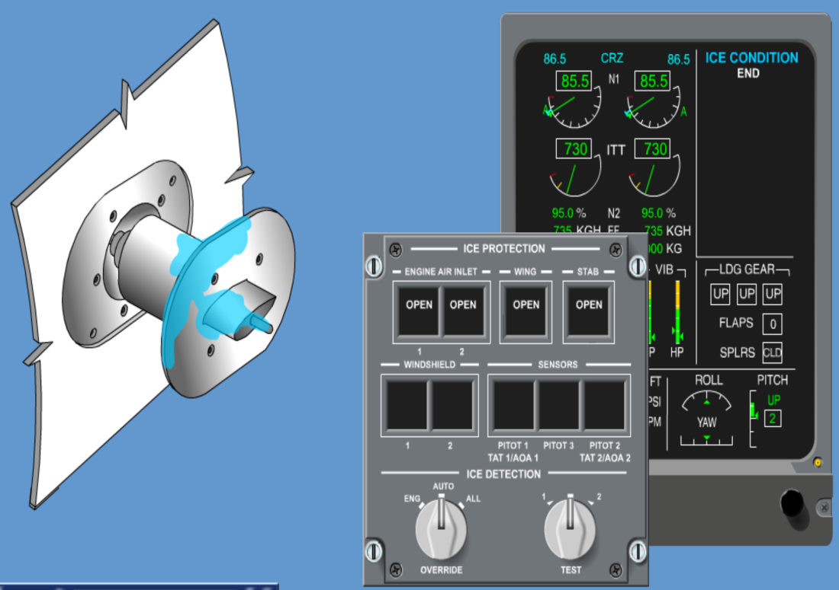
SISTEMA ANTIGELO DE AR SANGRADO
2-15-10 page 1
O sistema antigelo de ar sangrado é suprido pelo ar quente proveniente dos motores.
No modo automático, o sistema é ligado através da ativação de ambos detectores de gelo.
O sistema pode ser ativado manualmente, colocando-se o knob OVERRIDE para a posição “ALL”;

Slide 12
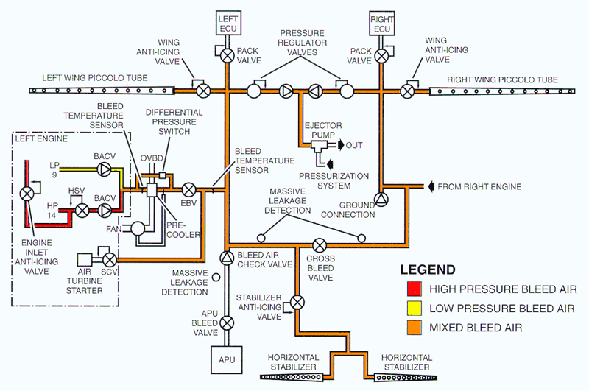
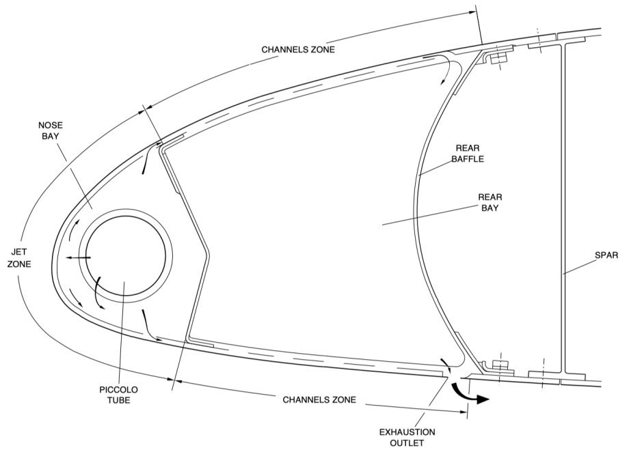
SISTEMA ANTIGELO DE AR SANGRADO
- A proteção contra formação de gelo dos bordos de ataque das asas e dos estabilizadores horizontais e das entradas de ar dos motores é assegurada pelo aquecimento destas superfícies, utilizando-se o ar quente suprido pelo sistema pneumático, que é canalizado através de tubos perfurados, conhecidos como tubos “Piccolo”, ao longo das mesmas;
2-15-10 page 1

Slide 13
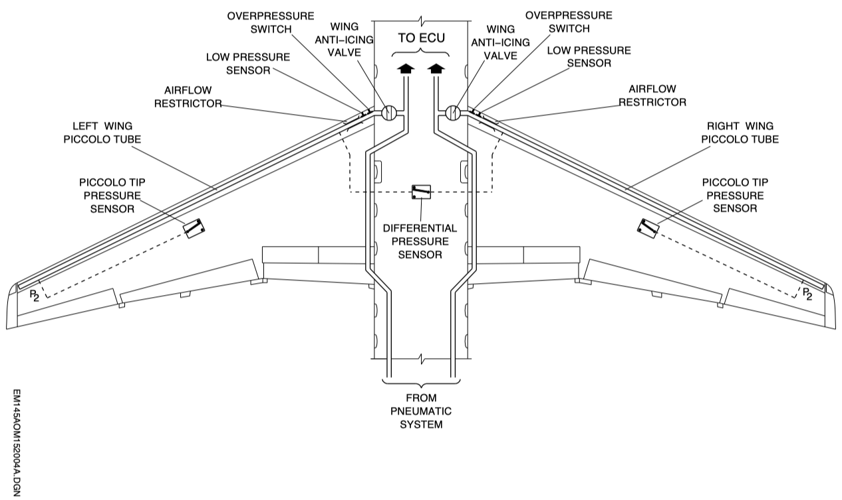
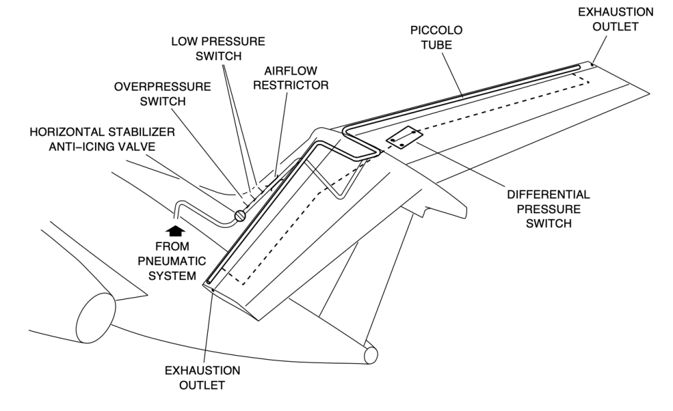
SISTEMA ANTIGELO DE AR SANGRADO
- Há ainda, saídas (slots) que provêm a exaustão do ar quente após as superfícies já terem sido aquecidas;
- Durante os voos noturnos, as luzes de inspeção, instaladas próximas a raiz das asas, iluminam os bordos de ataque das asas, permitindo que a tripulação cheque o acúmulo de gelo sobre as mesmas;
- Cada subsistema compreende uma válvula anti-gelo (reguladora de pressão/ corte). Um restritor limita a razão do fluxo de ar suprido pelo sistema pneumático. Ele é monitorado pelos sensores de pressão, que indicam anormalidades, seja em condições de baixa ou de alta pressão;
- Estes sensores protegem os respectivos subsistemas contra insuficiente ou excessiva razão de fluxo de ar;

Slide 14
SISTEMA ANTIGELO DE AR SANGRADO

Slide 15
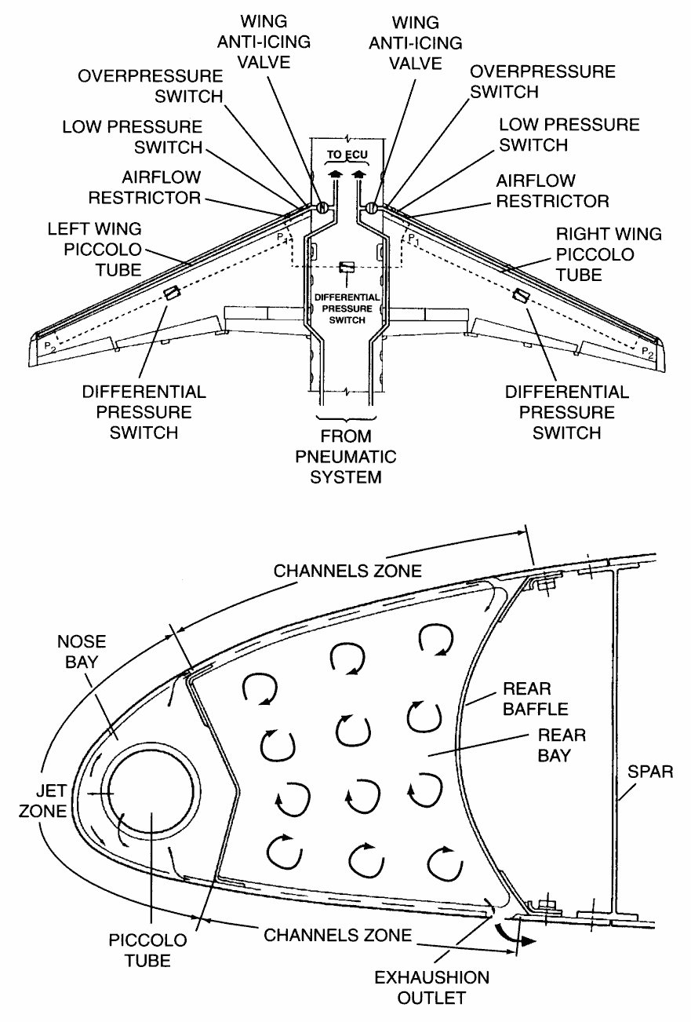
AOM 2-15-10 PAGE 5/ 6

Slide 16
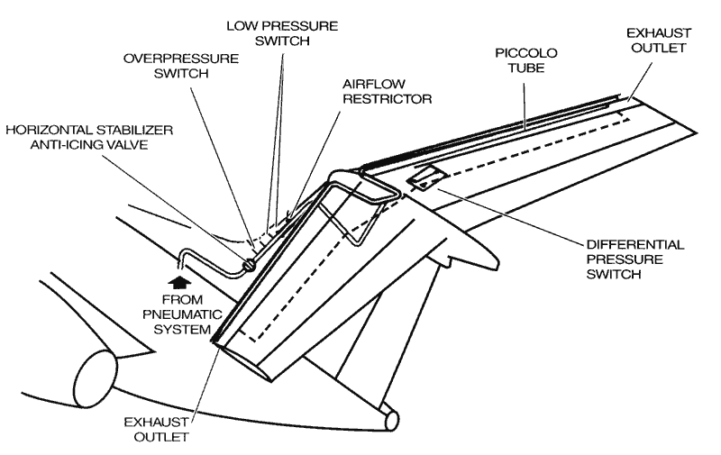
AOM 2-15-10 PAGE 8

Slide 17
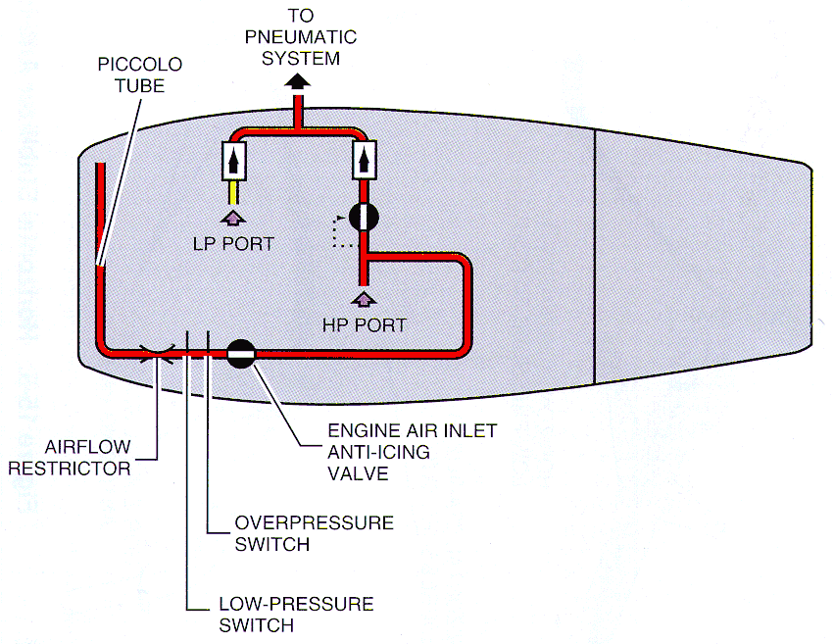
SISTEMA ANTIGELO DE AR SANGRADO
- A proteção contra formação de gelo nas entradas de ar dos motores é provida pelo ar quente sangrado diretamente do 14º estágio das turbinas dos motores (alta pressão), sem controle de temperatura. Cada motor tem o seu próprio sistema de proteção de gelo, que são independentes do sistema pneumático do avião;
- O subsistema de antigelo de cada asa é suprido pelo lado respectivo do sistema pneumático, ao passo que o subsistema dos estabilizadores horizontais é suprido somente pelo lado esquerdo;
2-15-10 page 2

Slide 18
ENGINE AIR INLET AINT-ICING SYSTEM SCHEMATIC

Slide 19
SISTEMA ANTIGELO DE AR SANGRADO
SISTEMA ANTIGELO DE AR SANGRADO
2-15-10 page 2
- Com o avião no chão, o FADEC incorpora uma lógica para reduzir automaticamente a potência máxima disponível a fim de se evitar uma repentina perda de potência na decolagem, mesmo que as manetes estejam na posição “MAX”;
- Em voo, o FADEC permite que os motores desenvolvam a razão máxima de potência para compensarem o efeito do consumo do ar sangrado de alta para os subsistemas anti-gelo dos estabilizadores horizontais e das asas. Além disso, O FADEC provê uma lógica para assegurar uma potência mínima disponível durante as condições de gelo, mesmo que as manetes estejam ajustadas em uma baixa potência;

Slide 20
SISTEMA ANTIGELO DE AR SANGRADO
2-15-10 page 2
Continuação: Esta lógica é automaticamente inibida quando o trem de pouso estiver baixado, permitindo um melhor ajuste na razão de descida da aeronave, bem como para interceptar a rampa do “glide slope” numa aproximação;
O ar sangrado da APU não é quente o suficiente para atuar nas funções de anti-gelo. Portanto não deve ser usado para tais aplicações; e
Uma mensagem “caution” é apresentada no EICAS quando o sistema antigelo é ligado e a aeronave está fora de condições de gelo (NO ICE - A/I ON).

Slide 21
ROTEIRO
- GENERALIDADES
- SISTEMA ANTIGELO DE AR SANGRADO
- WINDSHIELD HEATING SYSTEM
- SISTEMA DE AQUECIMENTO DOS SENSORES
- SISTEMA DE AQUECIMENTO DO DRENO
DO LAVATÓRIO E ÁGUA POTÁVEL
- ICE DETECTION SYSTEM
- WINDSHIELD WIPER SYSTEM
- EICAS MESSAGES
- LIMITATIONS

Slide 22
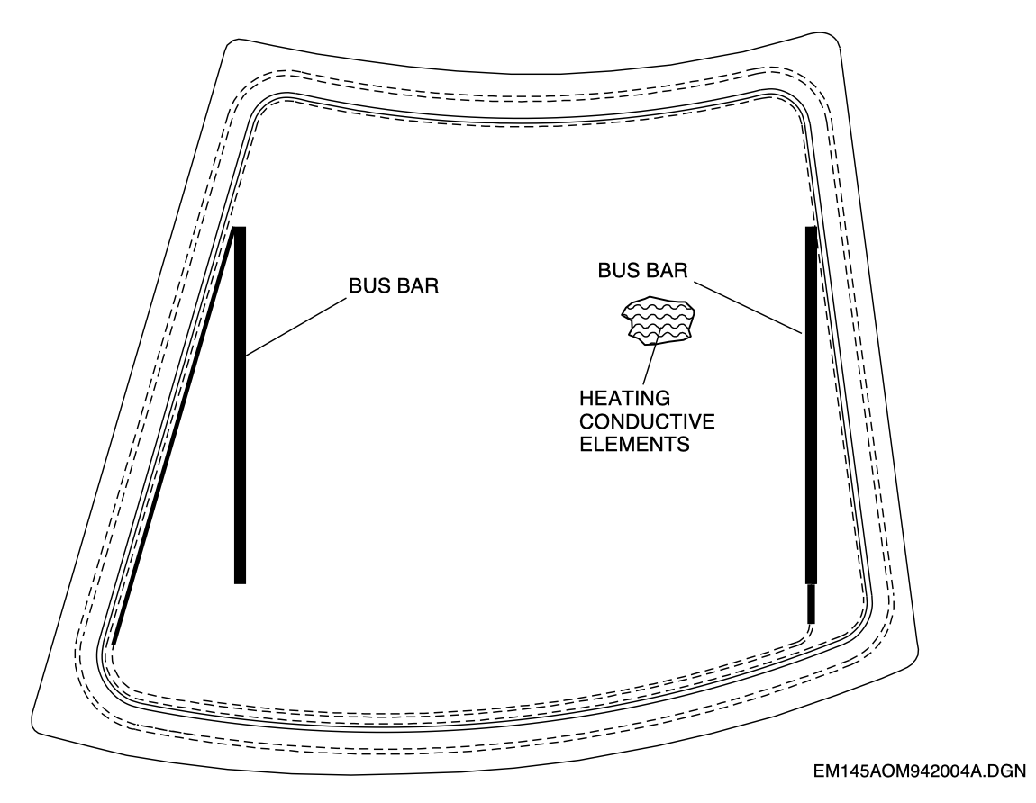
SISTEMA DE AQUEC. DOS PÁRA-BRISAS
- Os pára-brisas são aquecidos eletricamente para prevenir contra formação de gelo e neblina ou ainda, para degelo e desembaçamento caso já tenha ocorrido;
- Durante a descida, o aquecimento deverá ser ligado a fim de se evitar o embaçamento dos pára-brisas. Durante todas as outras fases o sistema deverá ficar desligado, exceto quando haja a probabilidade de formação de gelo ou se a situação requerer; e
- Cada pára-brisa é provido de três sensores de temperatura. Um é usado para o controle da temperatura e o segundo para proteger contra uma sobretemperatura. O terceiro é para uso da manutenção em caso de falha de algum dos outros dois.
2-15-10 page 10

Slide 23
ROT ROTEIRO EIRO
- GENERALIDADES
- SISTEMA ANTIGELO DE AR SANGRADO
- WINDSHIELD HEATING SYSTEM
- SISTEMA DE AQUECIMENTO DOS SENSORES
- SISTEMA DE AQUECIMENTO DO DRENO
DO LAVATÓRIO E ÁGUA POTÁVEL
- ICE DETECTION SYSTEM
- WINDSHIELD WIPER SYSTEM
- EICAS MESSAGES
- LIMITATIONS

Slide 24
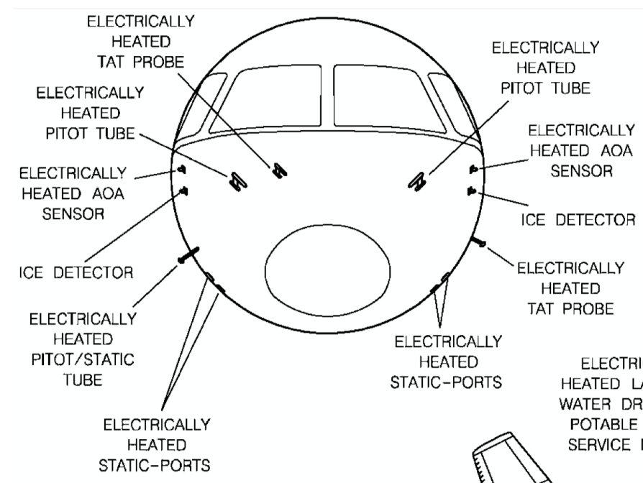
SISTEMA DE AQUECIMENTO DOS SENSORES
O sistema de aquecimento dos sensores provê operação automática para o aquecimento dos tubos de Pitot 1 e 2, Pitot / Estático 3, sistema de pressurização, tomadas estáticas, sensores TAT 1 e 2, sensores AOA 1 e 2; e
Todos os sensores são aquecidos eletricamente e controlados por três botões localizados no “overhead panel”.

Slide 25
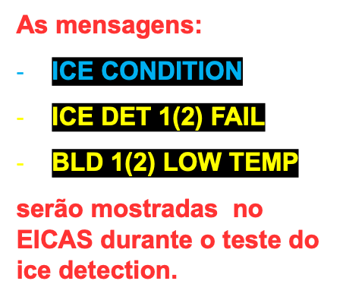
ICE PROTECTION CONTROL PANEL
AOM 2-15-10 PAGE 15

Slide 26
ROT ROTEIRO EIRO
- GENERALIDADES
- SISTEMA ANTIGELO DE AR SANGRADO
- WINDSHIELD HEATING SYSTEM
- SISTEMA DE AQUECIMENTO DOS SENSORES
- SISTEMA DE AQUECIMENTO DO DRENO
DO LAVATÓRIO E ÁGUA POTÁVEL
- ICE DETECTION SYSTEM
- WINDSHIELD WIPER SYSTEM
- EICAS MESSAGES
- LIMITATIONS

Slide 27
SISTEMA DE AQUECIMENTO DO DRENO
DO LAVATÓRIO E ÁGUA POTÁVEL
- O dreno de água do lavatório e o serviço de água potável são aquecidos por resistores elétricos, a fim de se evitar entupimentos devido ao congelamento da água, estando sobre qualquer condição atmosférica, tanto no chão quanto em voo; e
- O aquecimento se inicia automaticamente quando a DC BUS 1 é energizada.

Slide 28
ROTEIRO
- GENERALIDADES
- SISTEMA ANTIGELO DE AR SANGRADO
- WINDSHIELD HEATING SYSTEM
- SISTEMA DE AQUECIMENTO DOS SENSORES
- SISTEMA DE AQUECIMENTO DO DRENO
DO LAVATÓRIO E ÁGUA POTÁVEL
- ICE DETECTION SYSTEM
- WINDSHIELD WIPER SYSTEM
- EICAS MESSAGES
- LIMITATIONS

Slide 29

ICE DETECTION SYSTEM
- Existem dois detectores de gelo (1 e 2) instalados, respectivamente do lado esquerdo e direito do nariz do avião, que são ativados automaticamente quando houver uma camada espessa de gelo (0.5 mm) sobre os mesmos.

Slide 30
ROTEIRO
- GENERALIDADES
- SISTEMA ANTIGELO DE AR SANGRADO
- WINDSHIELD HEATING SYSTEM
- SISTEMA DE AQUECIMENTO DOS SENSORES
- SISTEMA DE AQUECIMENTO DO DRENO
DO LAVATÓRIO E ÁGUA POTÁVEL
- ICE DETECTION SYSTEM
- WINDSHIELD WIPER SYSTEM
- EICAS MESSAGES
- LIMITATIONS

Slide 31
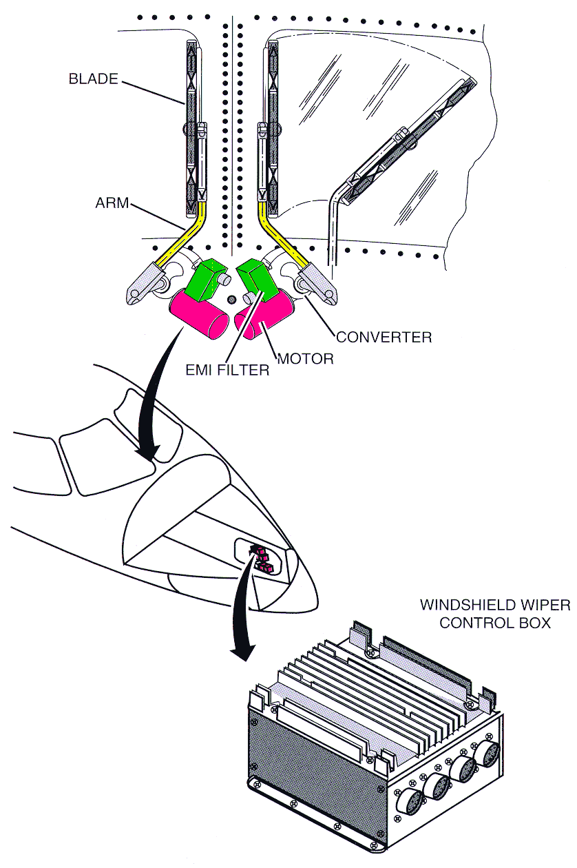
WINDSHIELD WIPER SYSTEM COMPONENTS

Slide 32
WINDSHIELD WIPER CONTROLS
AOM 2-15-15 PAGE 3
Limitação para uso do WINDSHIELD WIPERS em voo é de 170 Kt.
Timer-Operação intermitente( 01 ciclo a cada 8 seg.)
Low - 40 ciclos por min.
High - 70 ciclos por min.

Slide 33
ROTEIRO
- GENERALIDADES
- SISTEMA ANTIGELO DE AR SANGRADO
- WINDSHIELD HEATING SYSTEM
- SISTEMA DE AQUECIMENTO DOS SENSORES
- SISTEMA DE AQUECIMENTO DO DRENO
DO LAVATÓRIO E ÁGUA POTÁVEL
- ICE DETECTION SYSTEM
- WINDSHIELD WIPER SYSTEM
- EICAS MESSAGES
- LIMITATIONS

Slide 34
EICAS MESSAGES
TYPE | MESSAGE | MEANING
WARNING | ICE COND – A/I INOP | ALGUM SUBSIST. ANTIGELO DE AR SANGRADO NÃO ESTÁ FUNCIONANDO SOB COND. DE GELO
CAUTION | A/ ICE LOW CAPACITY | COND. DE BAIXA PRESSÃO EM ALGUMA DAS VÁLV. DE ANTIGELO DA ASA OU ESTABILIZADOR OU PRESSÃO ASSIMÉTRICA NAS ASAS
 | NO ICE – A/ ICE ON | ALGUMA VÁLV. ANTIGELO ABERTA EM VOO FORA DE CONDIÇÕES DE GELO
 | A/ ICE SWITCH OFF | ALGUM BOTÃO DO SISTEMA ANTIGELO DE AR SANGRADO DESLIGADO
 | E1(2) A/ ICE FAIL | COND. DE BAIXA PRESSÃO – FALHA DA VÁLVULA FALHA DE ALGUM SWITCH – COND. DE SOBRETEMP. – FALHA DE ALGUM SISTEMA

Slide 35
EICAS MESSAGES
TYPE | MESSAGE | MEANING
CAUTION | WG 1 (2) A/ ICE FAIL | COND. DE BAIXA PRESSÃO – FALHA DA VÁLVULA FALHA DE ALGUM SWITCH – VAZAMENTO NO TUBO – FALHA DE ATIVAÇÃO DE ALGUM SISTEMA
 | STAB A/ ICE FAIL | COND. DE BAIXA PRESSÃO – FALHA DA VÁLVULA FALHA DE ALGUM SWITCH – VAZAMENTO NO TUBO – FALHA DE ATIVAÇÃO DE ALGUM SISTEMA
 | ICE DETECTORS FAIL | AMBOS DETECTORES ESTÃO COM FALHA
 | ICE DET 1 (2) FAIL | DETECTOR ASSOCIADO COM FALHA
ADVISORY | ENG A/ ICE OVERPRESS | DETECÇÃO DE COND. DE SOBREPRESSÃO DURANTE O VOO
 | ICE CONDITION | AVIÃO VOANDO SOB CONDIÇÕES DE GELO

Slide 36
ROTEIRO
- GENERALIDADES
- SISTEMA ANTIGELO DE AR SANGRADO
- WINDSHIELD HEATING SYSTEM
- SISTEMA DE AQUECIMENTO DOS SENSORES
- SISTEMA DE AQUECIMENTO DO DRENO
DO LAVATÓRIO E ÁGUA POTÁVEL
- ICE DETECTION SYSTEM
- WINDSHIELD WIPER SYSTEM
- EICAS MESSAGES
- LIMITATIONS

Slide 37
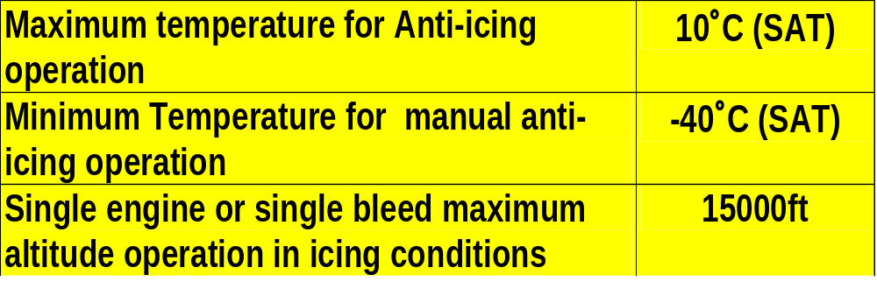
LIMITATIONS

Slide 38
ROTEIRO
- GENERAL
- SISTEMA ANTIGELO DE AR SANGRADO
- WINDSHIELD HEATING SYSTEM
- SISTEMA DE AQUECIMENTO DOS SENSORES
- SISTEMA DE AQUECIMENTO DO DRENO
DO LAVATÓRIO E ÁGUA POTÁVEL
- ICE DETECTION SYSTEM
- WINDSHIELD WIPER SYSTEM
- EICAS MESSAGES
- LIMITATIONS

Slide 39
OBJETIVO
Identificar, e compreender a operação do Sistema antigelo e de proteção contra chuva da aeronave C-99A.

